Slide 1
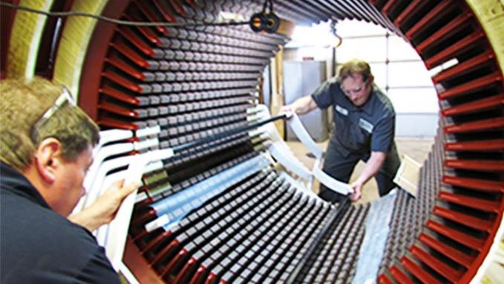
Motores Elétricos
1ª Tarefa de Recrutamento
Tiago Santos

Slide 2
Introdução
Com esta tarefa pretende-se:
Explicar o funcionamento de um motor elétrico;
Identificar os seus elementos essenciais;
Apresentar os diferentes tipos de motores elétricos;
Tipo de Aplicação e vantagens de cada tipo de motor.

Slide 3
Motor Eléctrico
Aparelho que converte Energia Eléctrica em Energia Mecânica.
Motor
AC
DC

Slide 4
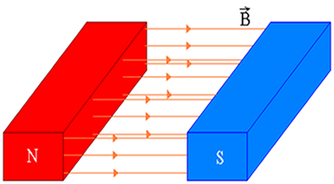
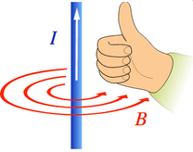
Fundamentos Físicos
Campo Magnético;
Fluxo Magnético – direção do campo magnético;
Fio condutor – cria-se um campo magnético com a passagem de corrente elétrica (regra da mão direita);

Slide 5
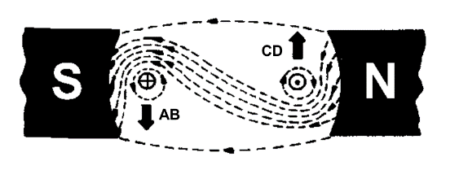
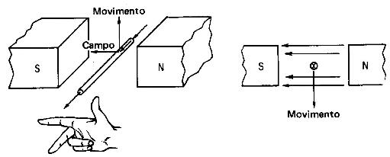
Quando um fio condutor (onde está a passar corrente) é colocado entre ímanes, há distorção dos campos magnéticos criados.
Há criação de uma força.
Depende da intensidade do campo entre polos e da intensidade da corrente no fio condutor.
Para determinar o sentido da força (e consequente movimento do fio condutor), é utilizada a regra da mão direita para motores.
Se um condutor se mover para cima, invertendo a corrente, este passa a mover-se no sentido oposto.

Slide 6
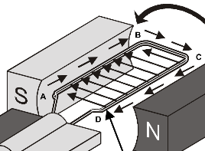
Tendo-se um loop de fio condutor, obtêm-se uma armadura.
Tendo a armadura entre os polos do íman, vão ser exercidas duas forças opostas, pois apesar da corrente ser igual em todo o fio, este interseta o campo duas vezes, com a intensidade com sentidos diferentes.
Quando a armadura roda 180° a força exercida continua a ser a mesma, fazendo com que a armadura volte à posição inicial.
Para resolver o problema tem de se reverter de algum modo o sentido da corrente que passa no fio condutor.
Fazendo isso a cada 180°, consegue-se manter a rotação da armadura.

Slide 7
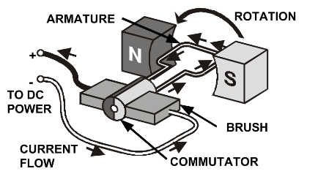
Motor DC
Um aparelho chamado comutador alterna a corrente.
Este está ligado a duas escovas, estando uma ligada a corrente DC positiva e a outra a corrente DC negativa.
À medida que a armadura e o comutador rodam, o comutador vai invertendo a corrente na armadura (polaridade), continuando assim a produção de torque. A polaridade é invertida a cada meia-volta.

Slide 8
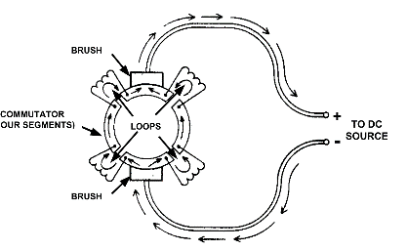
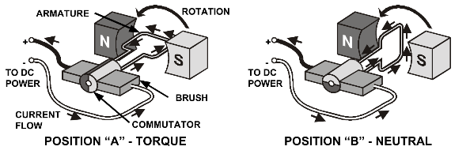
Contudo, este tipo de motor não é perfeito, pois quando a armadura se encontra paralela ao campo (ponto neutro), não é produzido torque.
Quando se encontra perto da posição neutra, também é difícil que o motor comece a rodar
Este problema é resolvido colocando mais loops na armadura, fazendo com que a armadura nunca esteja numa posição neutra e fazendo com que haja sempre torque máximo.

Slide 9
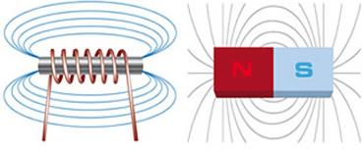
Os motores podem ter ímanes permanentes ou eletromagnéticos.
O íman eletromagnético tem duas vantagens principais em relação ao íman permanente:
Ajustando a corrente, a força do campo produzido pode ser controlada;
Invertendo a corrente invertem-se os polos.
Conectando os terminais do eletromagnete a corrente AC, esta por si só, inverte o sentido da corrente, podendo fazer-se assim motores AC.

Slide 10
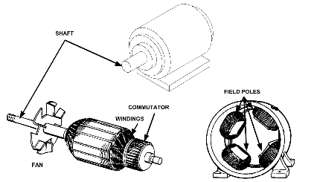
Motor DC - Constituição
Um motor DC é constituído por 4 partes principais: armadura, escovas, comutador e bobinas (estator).
Quanto mais bobinas, implica uma rotação mais suave. Contudo deve ser par o numero de bobinas, pois cada par de bobina consiste num polo Norte e num Sul.
Para reverter a rotação em motores DC:
Reverter a corrente pelos polos de campo;
Reverter a direção da corrente na armadura.

Slide 11
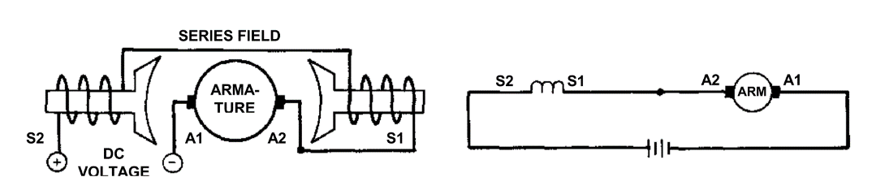
Tipos de Motores DC
Series Motor - bobines do campo em série com a armadura (Pode ser usado também em AC).
Starting Torque alto e velocidade variável. Pode arrancar com cargas pesadas.

Slide 12
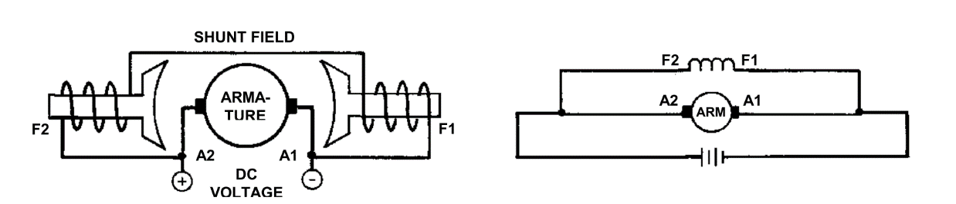
Shunt Motor - Bobinas e armadura ligadas em paralelo.
Força do campo constante e velocidade constante.

Slide 13
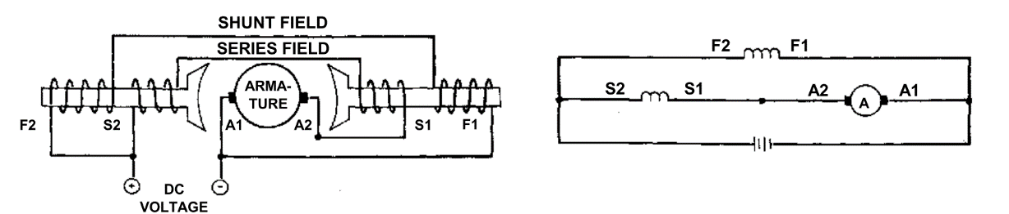
Compound Motor - Combina o series motor e o shunt motor.
Tem no arranque um torque alto e boas caraterísticas de velocidade/torque para uma dada carga.
Usados em motores bidirecionais.

Slide 14
Motores AC – Diferenças entre DC e AC
Apesar de haver 3 tipos principais de Motores DC, há variados tipos de Motores AC.
Isto deve-se ao facto de cada tipo de motor AC estar confinado a uma gama de caraterísticas onde estes operam, para uma determinada aplicação.
Dentro destas caraterísticas temos o torque e a velocidade.
Um motor AC não precisa de um comutador para inverter a polaridade da corrente, pois a corrente AC muda de polaridade naturalmente.
Um motor DC roda, invertendo a corrente na armadura, enquanto que um AC muda invertendo a corrente no estator (parte estacionária do motor).

Slide 15
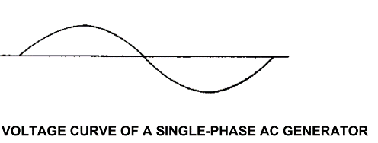
Tipos de Motor AC
Há dois tipos principais de motores AC: Single-phase e polyphase.
Single-Phase:
Têm uma bobina no gerador de campo. Assim, uma tensão alternada é gerada;
Horsepower de 1 ou menos, sendo assim usados para operar maquinas que precisam de pouca potencia.

Slide 16
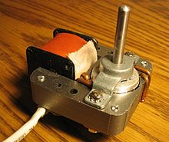
Tipos de single-phase AC Motors
Shaded-pole:
Precisa de ligações de cobre fora de fase para o motor arrancar.

Slide 17
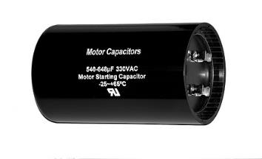
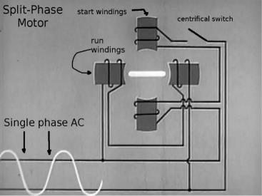
Capacitor:
Usa um capacitador para alternar a corrente na bobina e ajudar a arrancar o motor.
Slipt phase:
Tem duas bobinas: a principal e a de arranque posicionadas a 90° uma da outra.

Slide 18
Repulsion motor: em que o estator está ligado corrente AC e o rotor está ligado a um comutador e escovas num sistema parecido ao motor DC.
Series AC (Universal motor): motor semelhante ao motor em série DC, que permite que trabalhe em corrente AC e DC.
Têm bom torque inicial e podem correr a altas velocidades.
Synchronous motor: motor em que a velocidade do veio é sincronizada com a supplied frequency.
Normalmente, não são usados single-phase pois não são muito eficientes e não são self-starting.

Slide 19
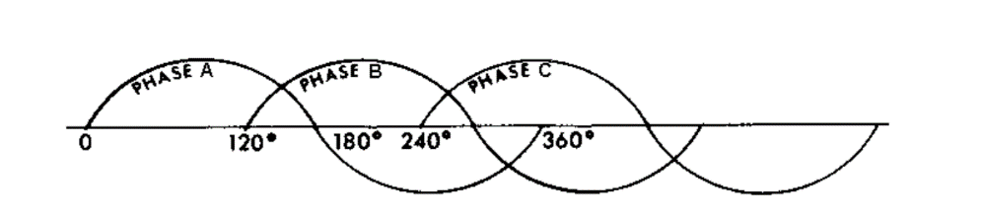
Polyphase or Three-phase
Tem três fases no gerador, podendo gerar três tensões diferentes e separadas.
Num ambiente AC, o squirrel cage induction motor é o mais usado.

Slide 20
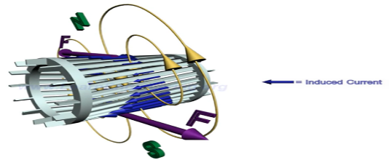
Squirrel Cage Induction Motor
Neste tipo de motores, o rotor (parte móvel do motor) é constituído por barras de metal soldadas a anéis finais, fazendo lembrar uma gaiola de um esquilo.
Cada barra tem uma oposta, fazendo um circuito completo dentro do rotor.
Quando é criado um campo à volta do rotor, correntes vão ser induzidas nas barras, criando as barras o próprio campo. Estes campos vão interagir com o campo do estator, fazendo o rotor rodar.

Slide 21
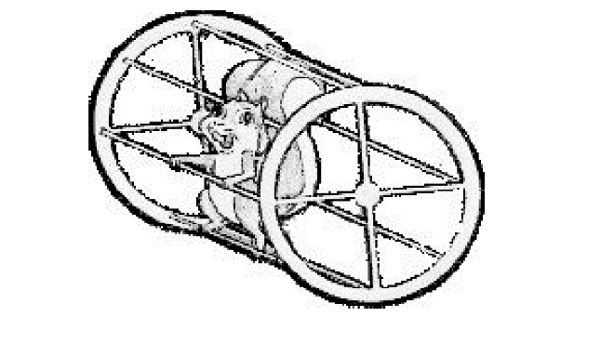
Estes tipos de motor são usados pela simplicidade e fiabilidade.
Em relação aos motores DC, têm várias vantagens:
Menos pontos de desgaste mecânico.
Pouca necessidade de manutenção por não conter comutador.
Não há possibilidade de ocorrerem faíscas e começar um fogo.

Slide 22
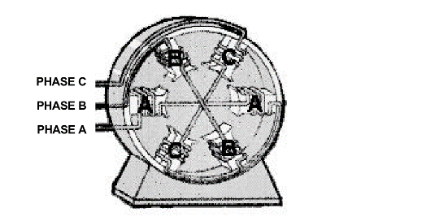
Induction Motor
Um motor de indução funciona com um campo magnético eletricamente rotativo.
Isto é obtido com a disposição das fases no estator.
Cada fase tem um número par de bobinas, cada par servindo como um polo norte e um polo Sul.

Slide 23
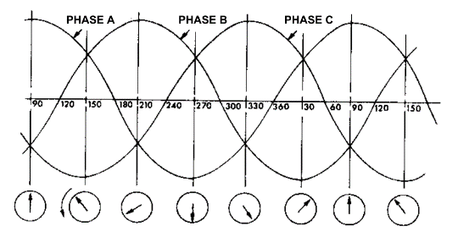
São ligadas correntes a cada fase em diferentes tempos, o que provoca um campo magnético rotativo, estando os polos magnéticos em constante rotação.
O campo magnético induz correntes elétricas no rotor. Essas correntes produzem os próprios campos, resultando em atrações e repulsões que provocam torque, que faz rodar o motor.

Slide 24
Construção de um motor de 3 fases
Este tipo de motores são constituídos por várias bobinas individuais.
Independentemente do número de bobinas, estas são ligadas para produzir 3 fases diferentes.
Este tipo de motor varia desde fractional horsepower a milhares de horsepower.
Têm normalmente uma velocidade constante, mas um torque variado.
São feitos para vários standards de tensão, havendo mesmo 'dual voltage motors (menos energia perdida por efeito de joule quando a tensão aumenta).
São normalmente ligados de forma a terem 2 configurações. Ou são ligados em 'Wye' (Y) ou em 'Delta' (Δ). Em qualquer dos casos, a linha de alimentação deve ter a mesma tensão e corrente que o motor.

Slide 25
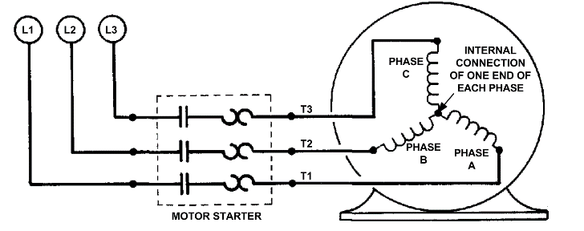
Wye
Este tipo de configuração, também conhecida como ligação em estrela, contém um terminal de cada fase conectados internamente. Os restantes terminais são ligados individualmente à fonte de alimentação.

Slide 26
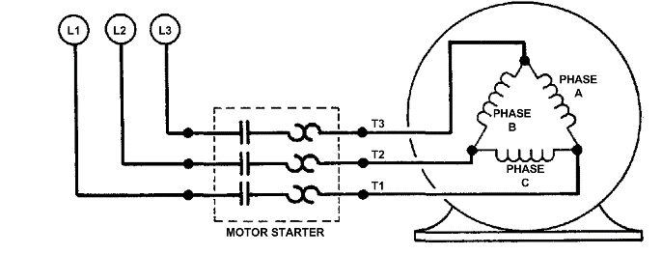
Delta
Cada terminal de cada fase é ligado às outras fases, formando um loop fechado.
Os pontos onde as fases estão conectadas estão ligados externamente a 3 fontes de alimentação.

Slide 27
Speed Control
O controlo da velocidade do motor é essencial.
Há três fatores a considerar:
Tipo de carga;
Tipo de aplicação;
Tipo de Motor.
Há diferentes tipos de cargas e aplicações, contudo há dois tipos fundamentais de motores: AC e DC.
Para escolher um motor para uma dada aplicação, é preciso ter em conta o tipo de cargas em que o motor vai ter de realizar trabalho.

Slide 28
Conceitos
Work = Distance x Force;
No caso de motores elétricos, o trabalho é feito ao longo de um círculo, sendo exercido torque:
Torque = Radial Distance x Force;
A potência é a velocidade com que o trabalho é realizado:
Power = Work/Time. (normalmente, um motor maior tem maior Power rating).
Em alguns casos usa-se horsepower, pois relaciona o Torque do Motor com a 'synchronous speed' (N):
HP =(T x N)/5252
Isto significa que caso a velocidade ou o torque se mantiverem constantes, enquanto a outra sobe, então os cavalos aumentam e vice-versa.

Slide 29
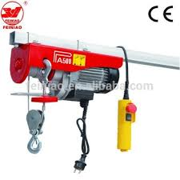
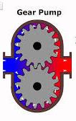
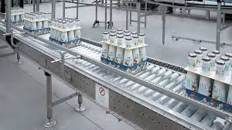
Quando um motor está com uma carga, vai ter de variar ou manter constante o torque e horsepower.
A quantidade de torque e horsepower necessários vai depender da carga.
Há três principais tipos de aplicações:
Constante Torque/ Horsepower variável:
Equipamento de elevação, bombas de engrenagens e transportadores.

Slide 30
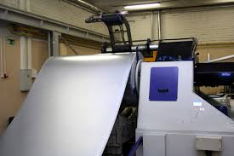
Horsepower Constante/ Torque variável
Usado para cargas que necessitem de Torque elevado e velocidades baixas e vice-versa.
Um exemplo são máquinas de rolar e desenrolar metal.
No inicio, como a velocidade do material deve ser constante, o motor realiza pouco torque e roda a altas velocidades.
Quanto mais material é adicionado, mais Torque o motor tem de fornecer, baixando a sua velocidade.
Assim, vai havendo variação do Torque e da velocidade, mantendo o Horsepower.

Slide 31
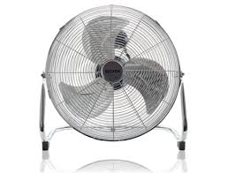
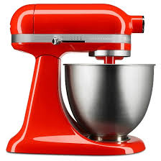
Torque Variável/ Horsepower Variável
Usado para cargas que têm variação de torque e de horsepower, a diferentes velocidades.
Aplicações típicas são: Ventoinhas e batedeiras.
Assim, com diferentes tipos de aplicações, vemos a importância do controlo da velocidade.

Slide 32
Speed Control DC
A velocidade base de um motor é a velocidade a que um motor roda com a linha de tensão totalmente aplicada à armadura e ao campo.
Variando a tensão na armadura, no campo ou em ambos, varia-se a velocidade.
Controlando a armadura, tem-se torque constante. Controlando o campo, tem-se Horsepower constante
Motores DC são usados em Aplicações que necessitem de Velocidade variável, torque elevado ou ambos.
São úteis em acelerações.
Assim, são usados em máquinas pesadas.

Slide 33
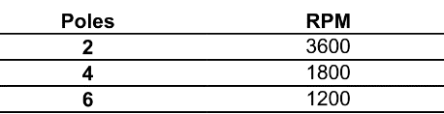
Speed Control AC
O motor de indução é um aparelho de velocidade constante.
A velocidade a que o campo do estator roda é denominada de 'synchrounous speed' (N), devido a estar sincronizada com a frequência da linha AC.
N = 120f/P , onde P é o número de polos que o motor tem.
Contudo, os motores rodam à 'full load speed', sendo esta mais baixa que N.
A percentagem de redução na velocidade é chamada de 'percent slip'.
Quanto maior é o Torque, maior é o 'slip’.
Para 60 Hz:

Slide 34
Assim, para alterar a velocidade de um motor AC:
Altera-se a frequência:
Usando um aparelho que muda a frequência de entrada para a frequência desejada.
Usando um motor de múltiplas velocidades:
Tem vários polos que podem ser reconectados, alterando o número de polos do motor e assim alterando a velocidade. Operam a uma frequência constante.

Slide 35
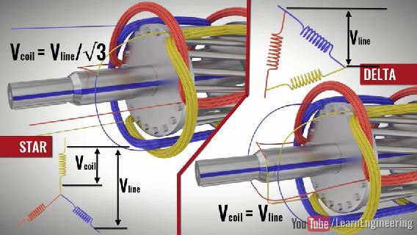
Starting a Motor
Há várias maneiras de arrancar um motor.
Por exemplo, o método Wye-Delta começa com o motor em Wye no começo, alterando posteriormente para Delta quando o motor alcança a sua velocidade normal.

Slide 36
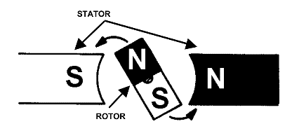
Breaking a Motor
Duas maneiras são usadas para parar um motor:
DC Injection Breaking - Corrente DC é Aplicada aos polos do motor AC, fazendo com que seja criado um campo magnético fixo no estator. Este campo fixo, também vai criar um campo no rotor, fazendo com que este pare de rodar, gradualmente.
Dynamic Breaking- É conseguida, fazendo com que o motor trabalhe como gerador, assim que se desliga o motor. Isto é conseguido convertendo a energia mecânica rotacional em energia elétrica e dissipando-a numa resistência.

